Slide 1
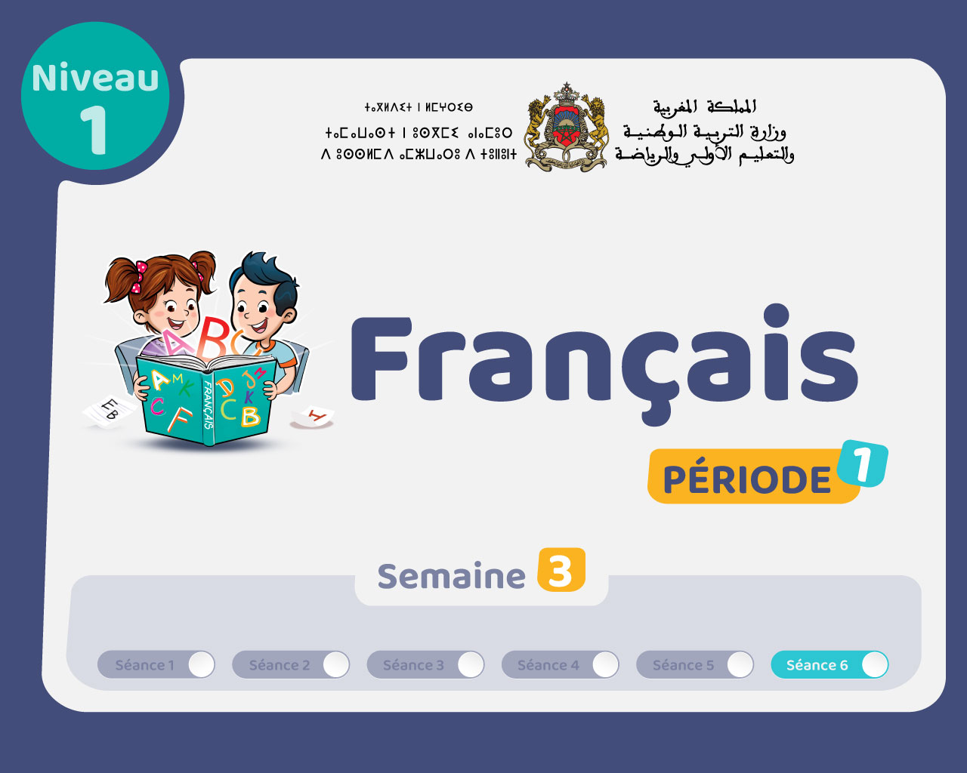

Slide 2

Il convient de lancer le mode diaporama pour la diffusion de la leçon en classe
Réservé à l’enseignant (e)

Slide 3

Pictogrammes
Réservé à l’enseignant (e)

Slide 4
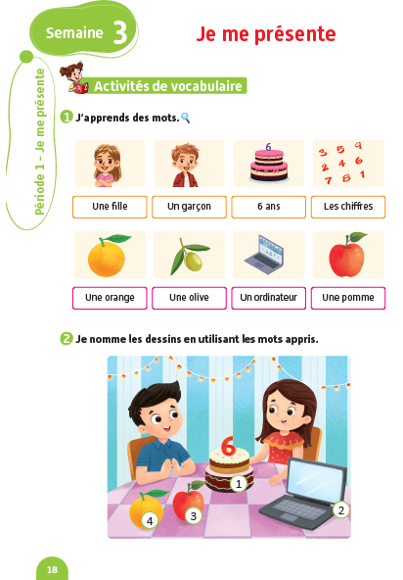
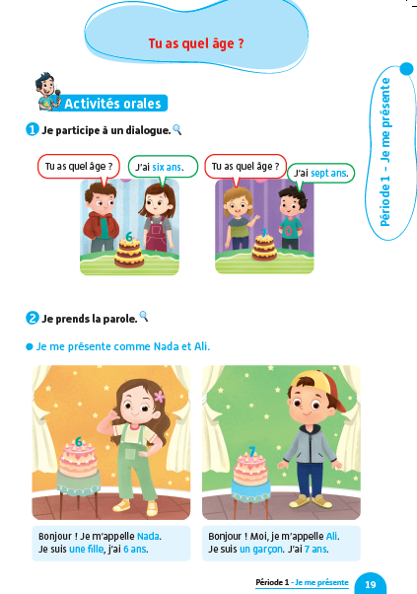
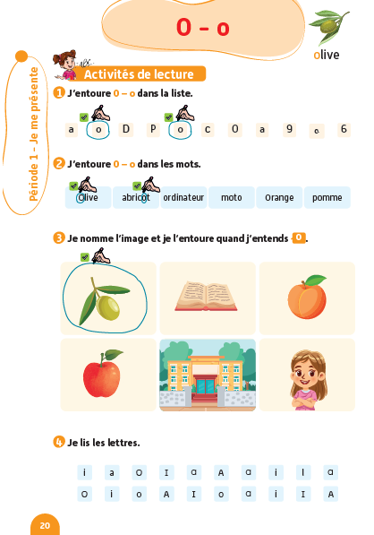
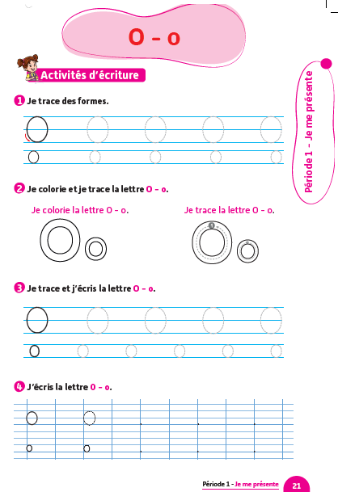
Contenu de la semaine
Réservé à l’enseignant (e)

Slide 5
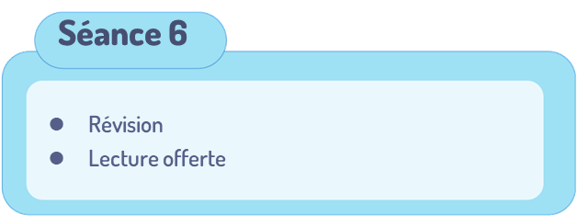
Organisation de la semaine
Réservé à l’enseignant (e)
Séance 1
Séance 4
Présentation du vocabulaire
Exploitation du vocabulaire
Travail sur livret
Oral – Dialogue
Lecture - Lettre o - O
Ecriture - Lettre o - O
Séance 2
Séance 5
Oral – Acte de parole
Lecture - Lettre o - O
Ecriture - Lettre o - O
Oral – Dialogue
Lecture - Lettre o - O
Ecriture - Lettre o - O
Séance 3
Oral - Acte de parole
Lecture -Lettre o
Ecriture - Lettre o

Slide 6



Plan de la séance 6
Réservé à l’enseignant (e)
1. Révision
Vocabulaire.
Lire et écrire la lettre o -O.
Questions en rafales.
Histoire du livre magique.

Slide 7
Réservé à l’enseignant (e)
(ة)خاص بالأستاذ
Au terme de cette séance de révision, l’enseignant doit vérifier qu’au moins 80% des élèves sont capables de :
Reconnaitre le vocabulaire étudié.
Lire la lettre o - O
Ecrire la lettre o - O
Répondre spontanément à des questions sur le contenu de la semaine.
* Si ce taux n’est pas atteint, il convient de mettre en place des actions de remédiation, collectives ou individuelles.

Slide 8




Bonjour les enfants. Aujourd’hui, nous allons réviser les leçons de la semaine passée. Soyez attentifs.

Slide 9

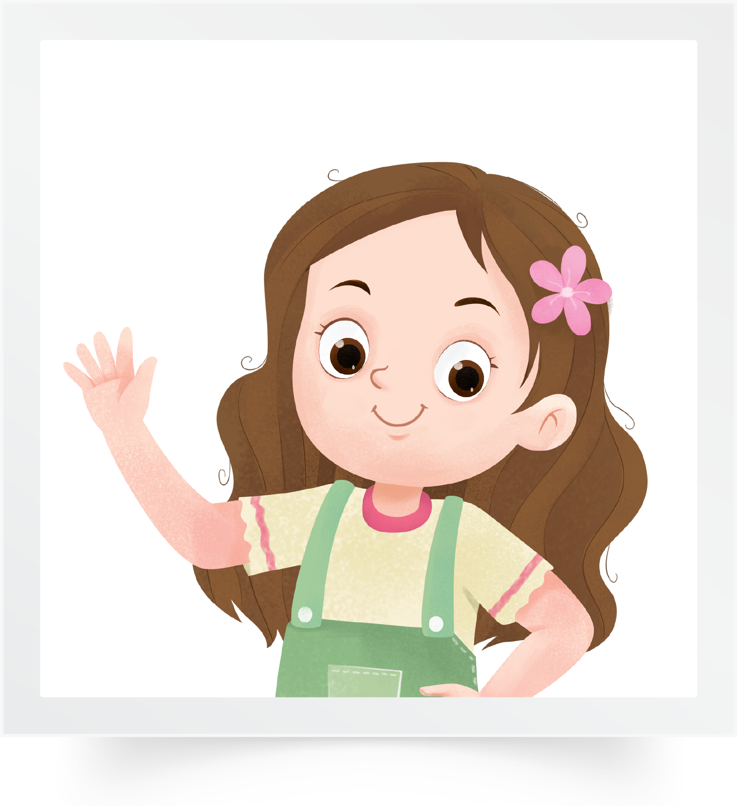
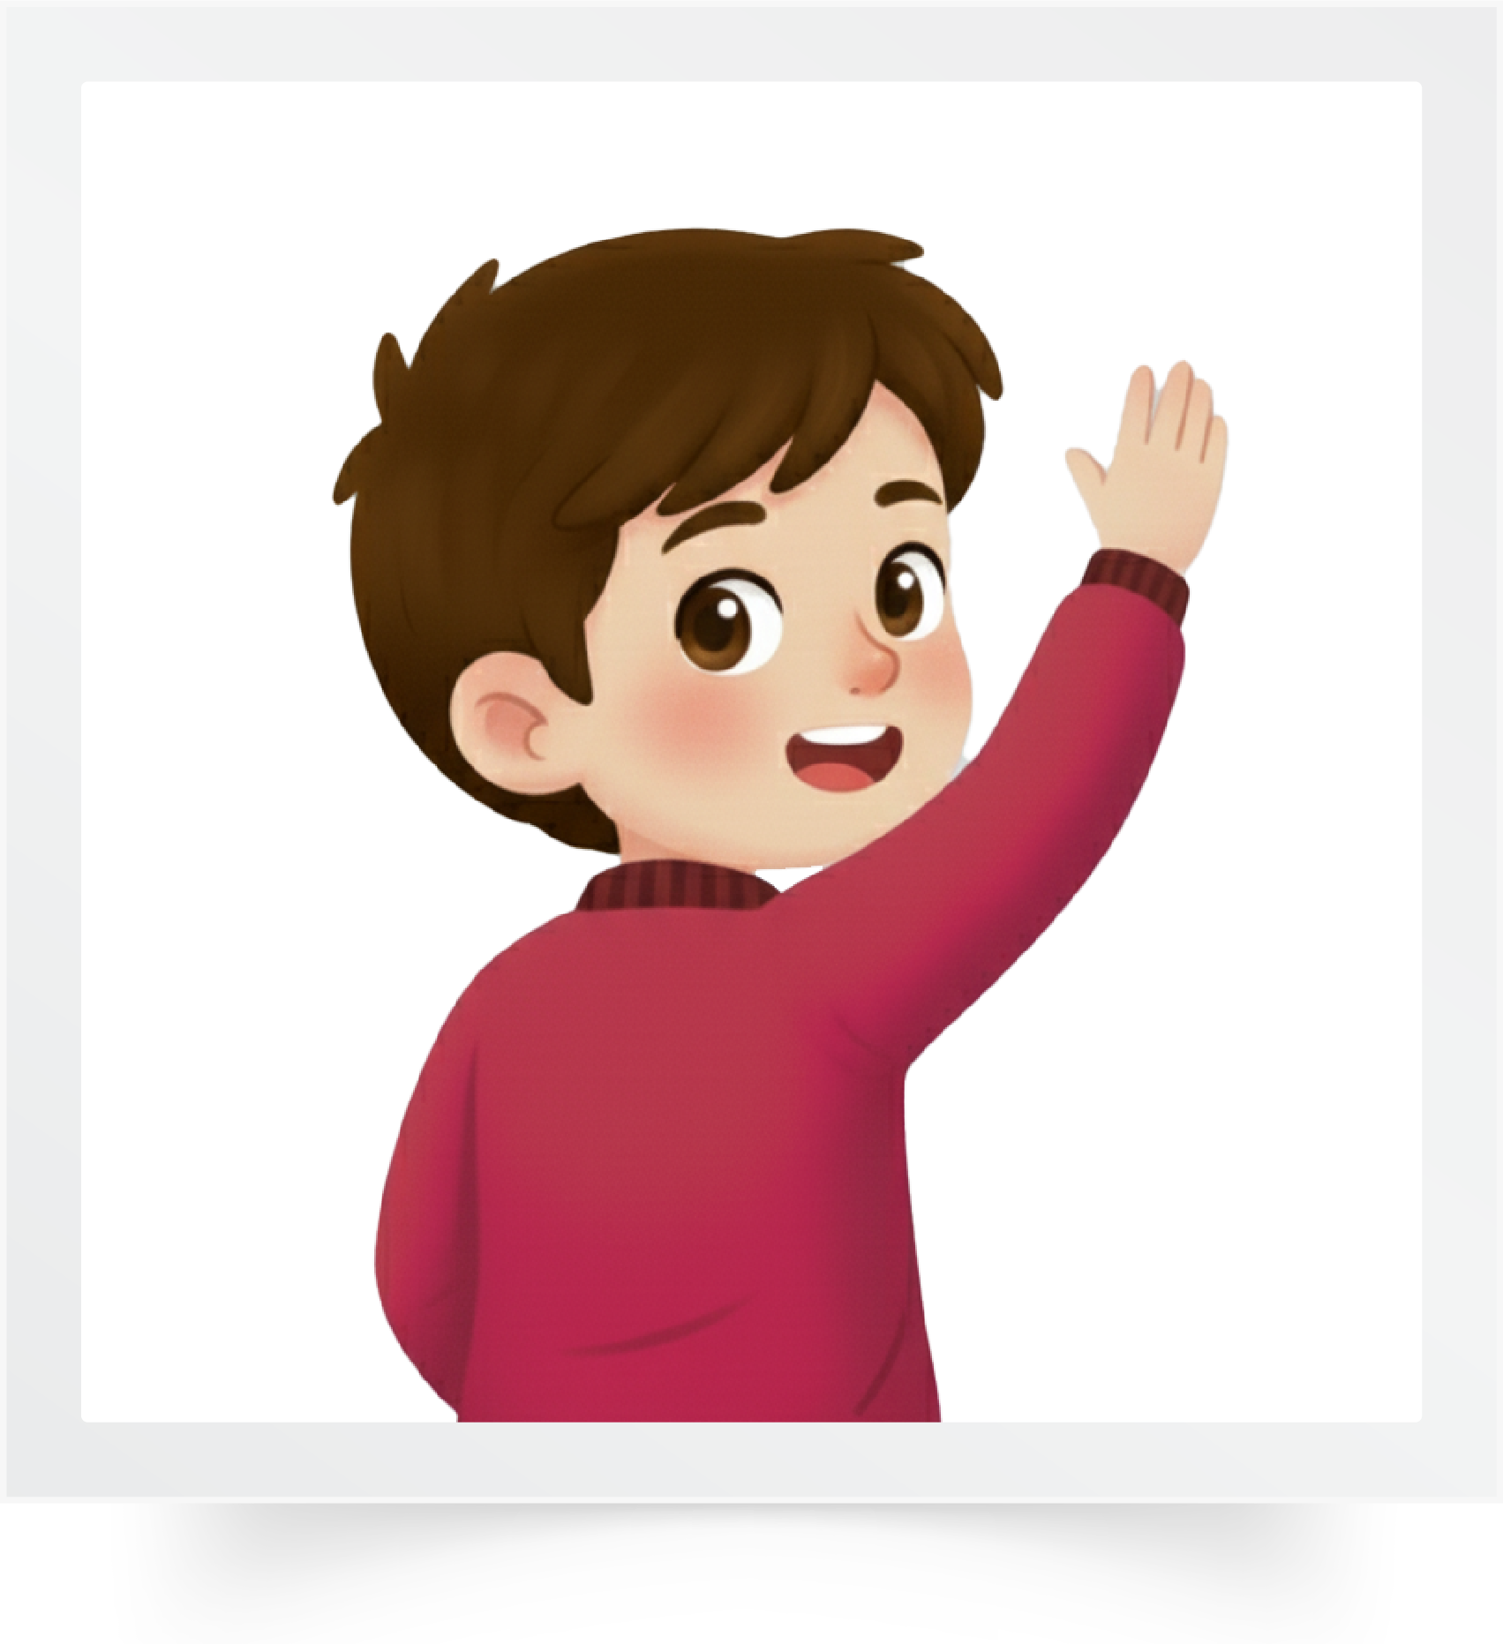
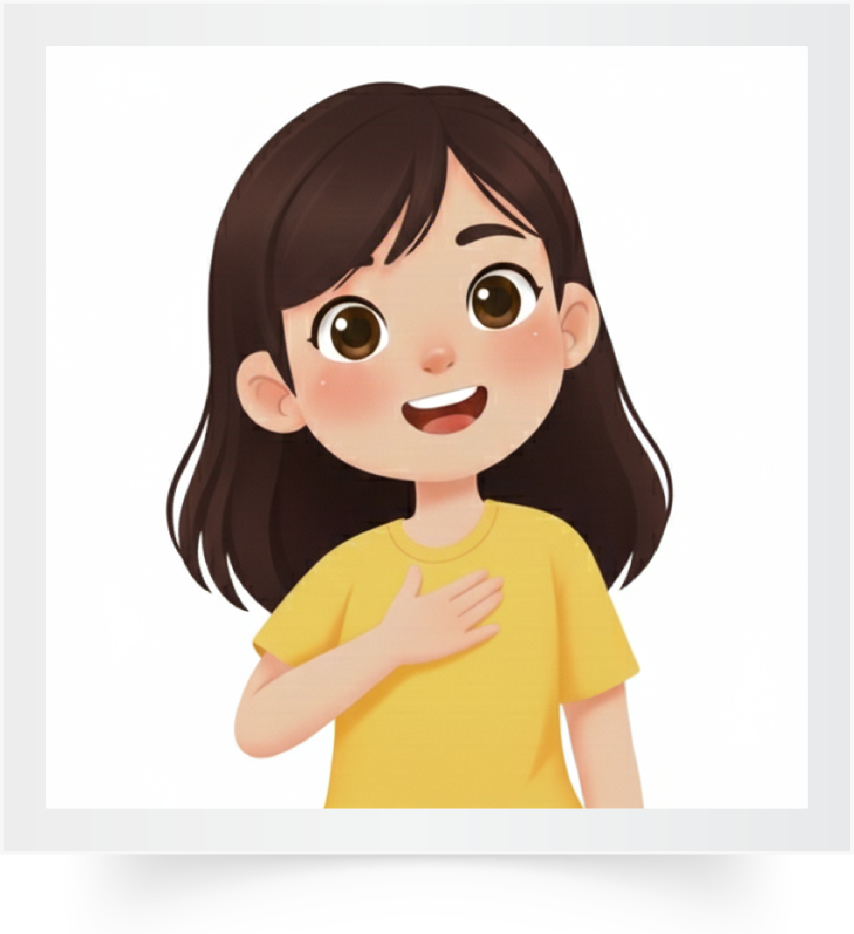
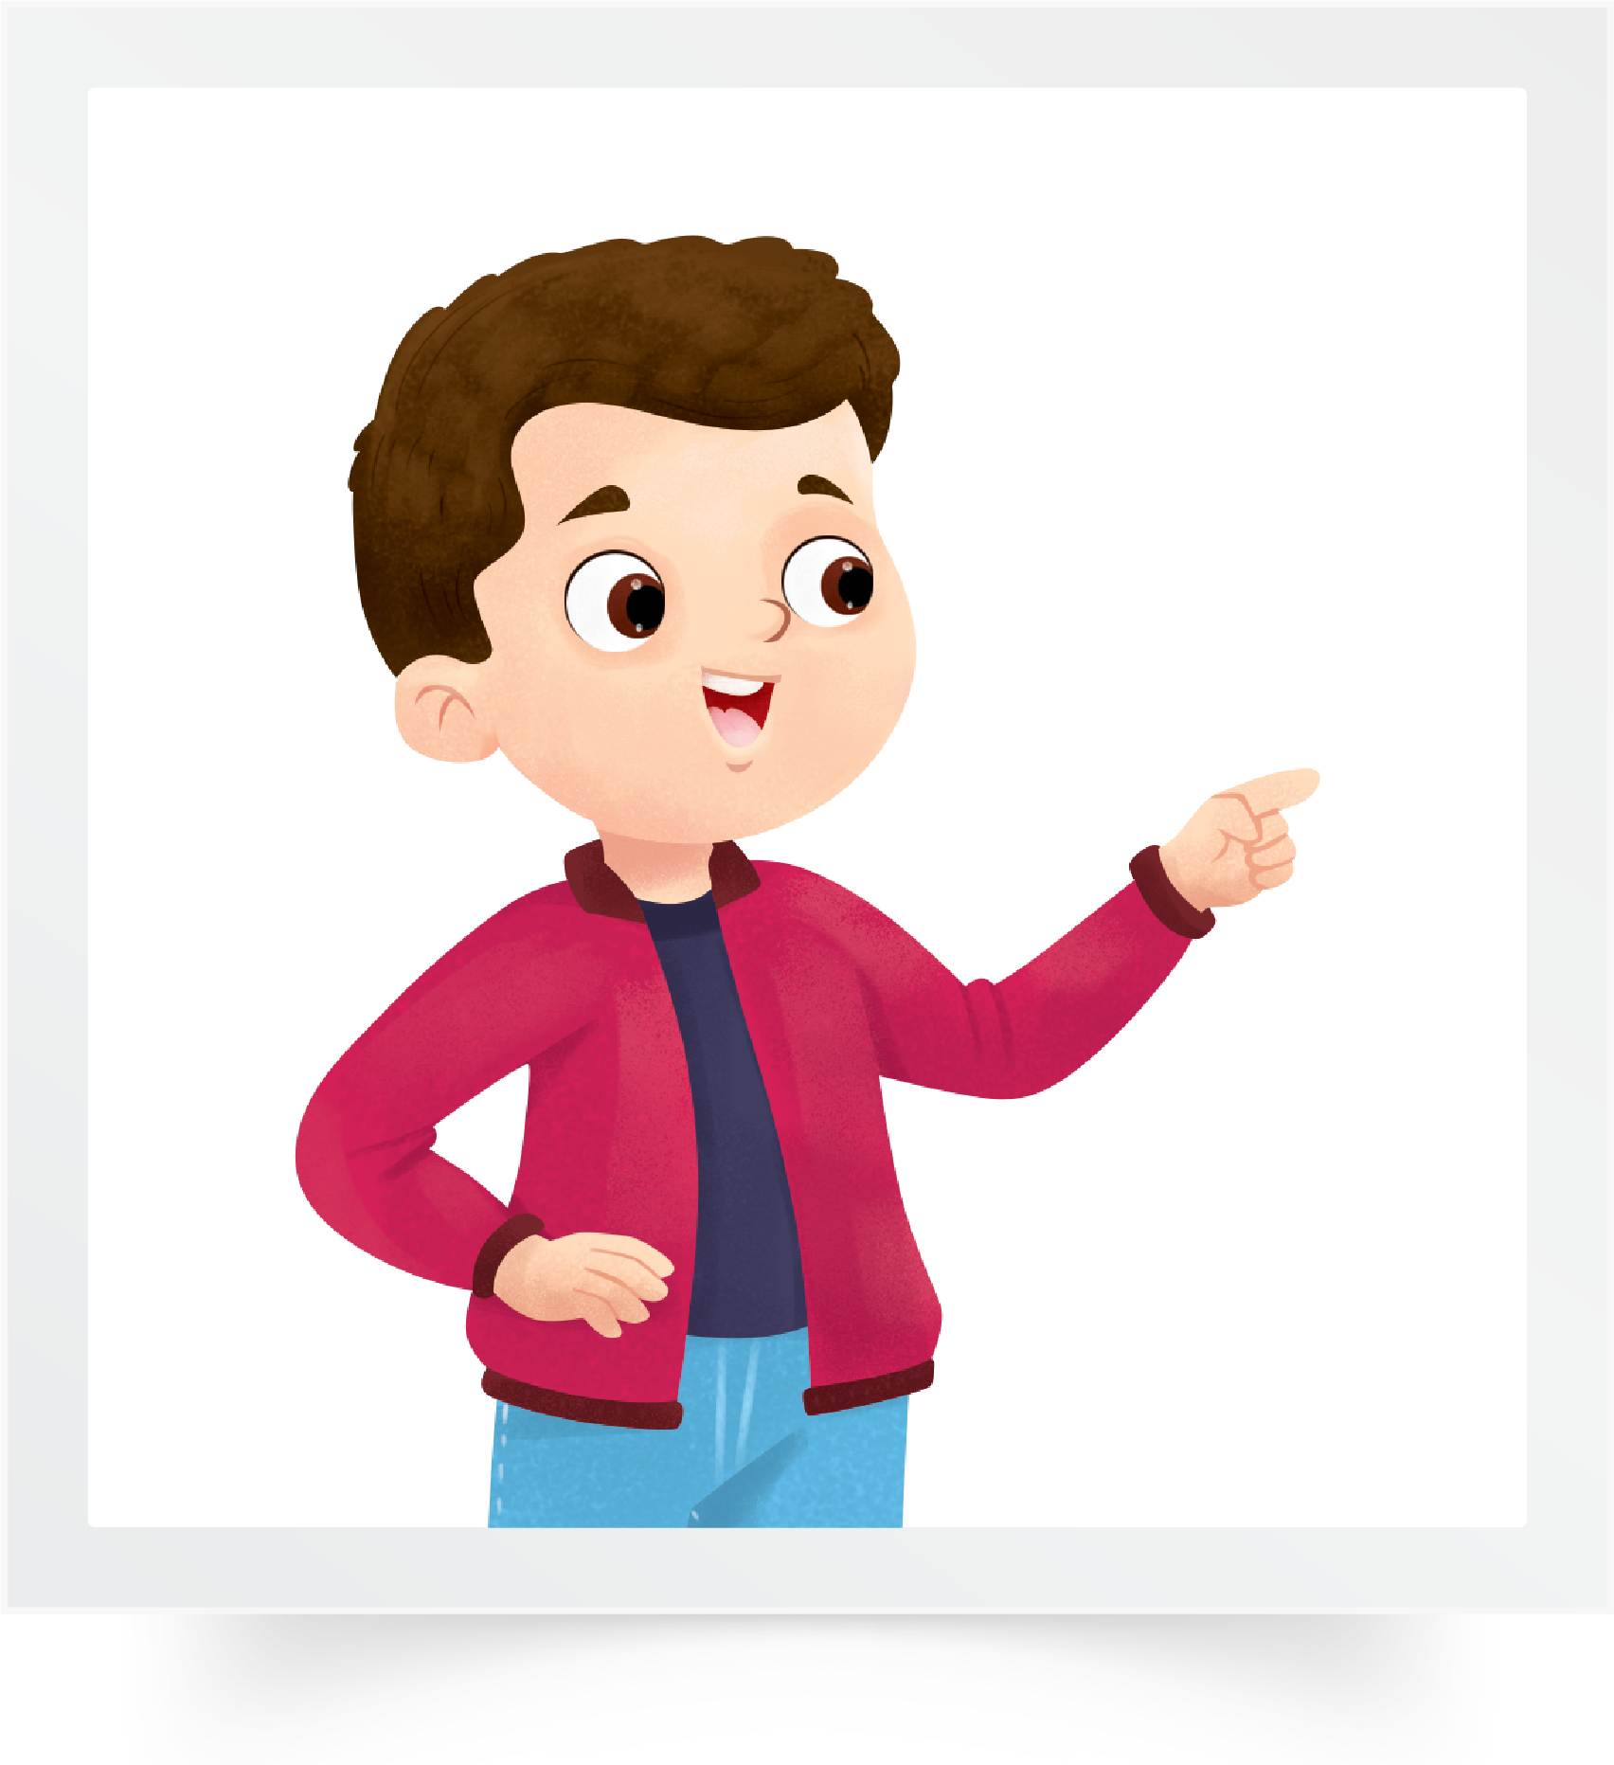
Répétons ensemble : Bonjour – Au revoir – Moi - Toi.
Bonjour
Au revoir
Moi
Toi

Slide 10
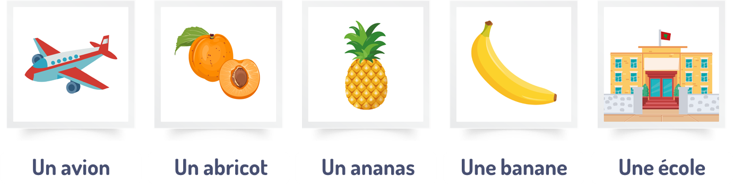
Répétons ensemble : Un avion – Un abricot – Un ananas – Une banane – Une école.

Slide 11



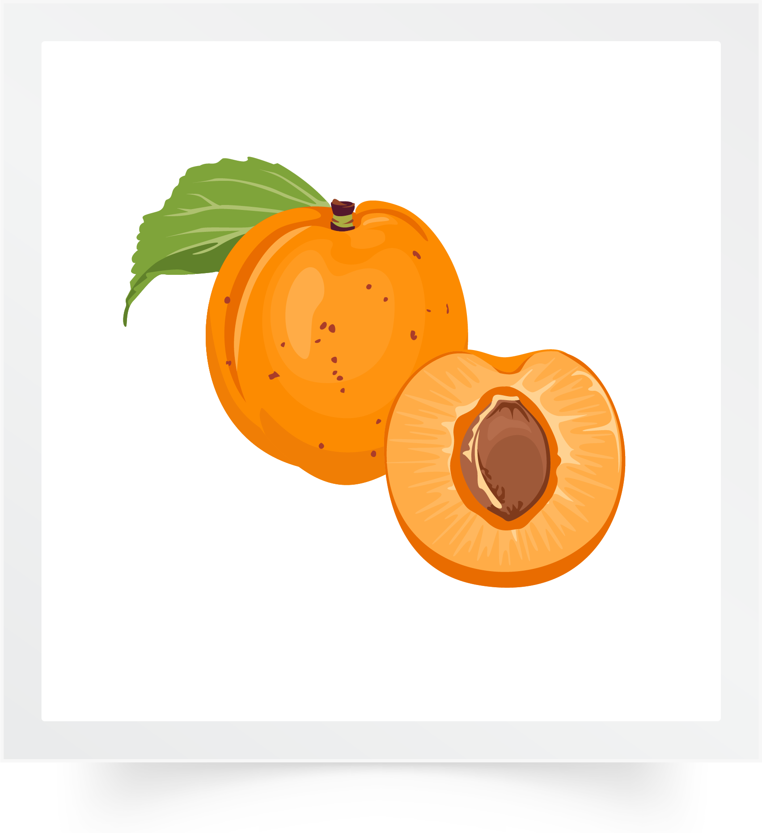

Pour chaque image, je vais désigner un élève pour dire le mot. C’est quel mot ?

Slide 12
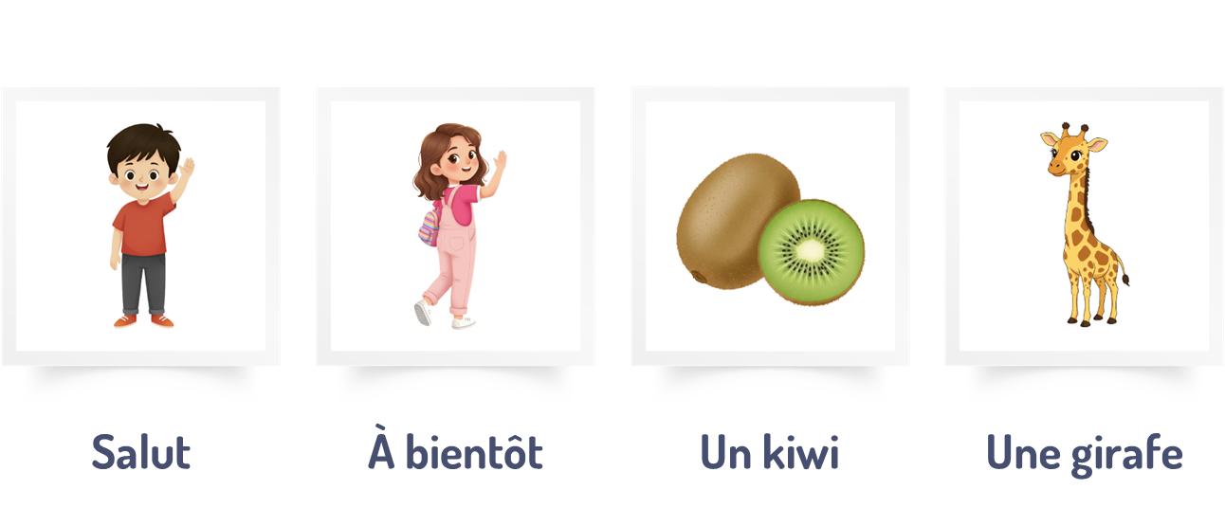
Répétons ensemble : salut – à bientôt – un kiwi – une girafe..

Slide 13
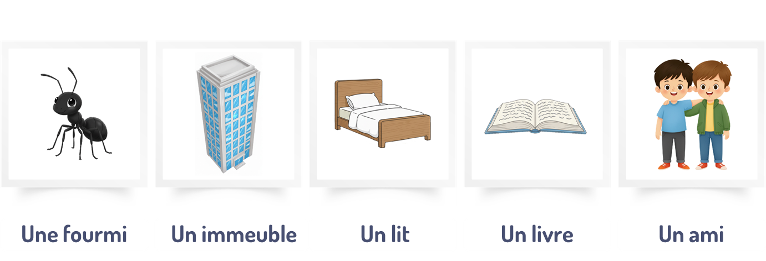
Répétons ensemble : une fourmi – un immeuble – un lit – un livre – un ami.

Slide 14
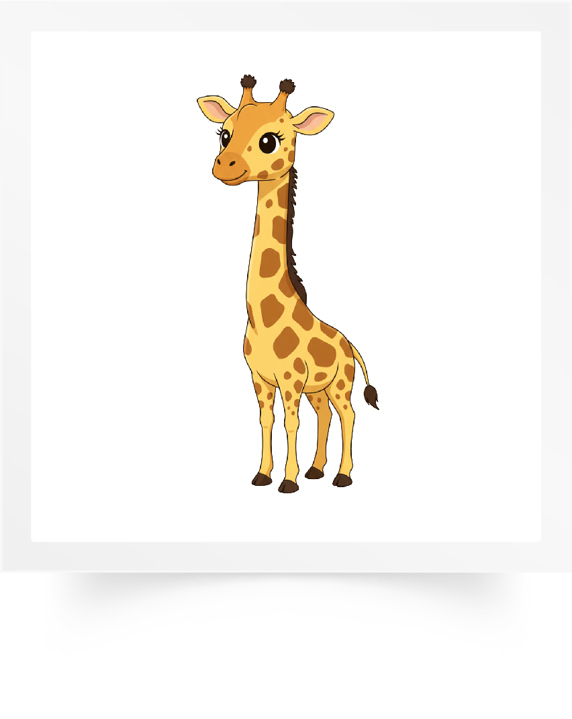
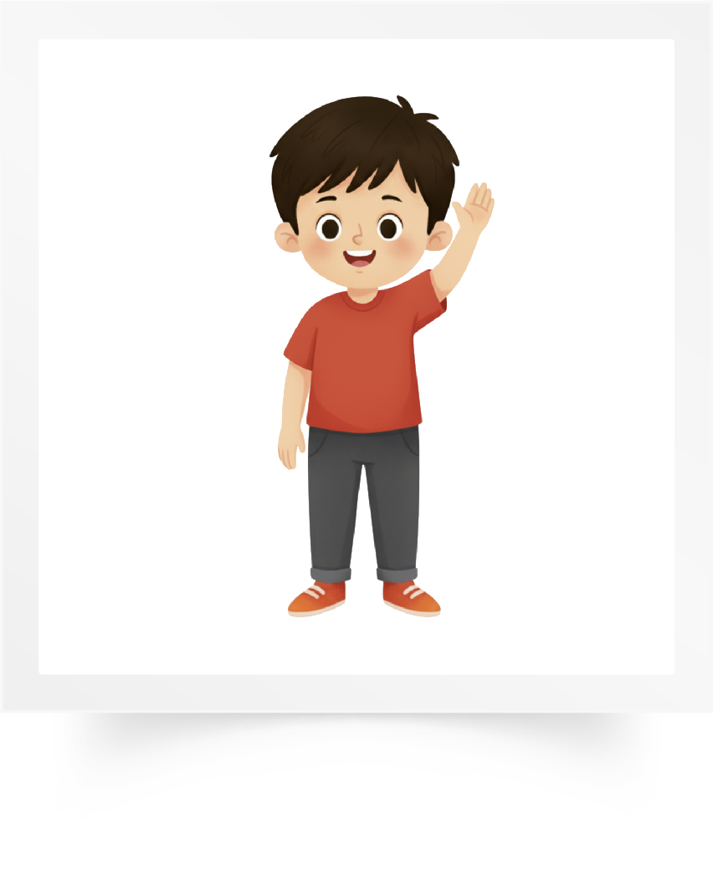
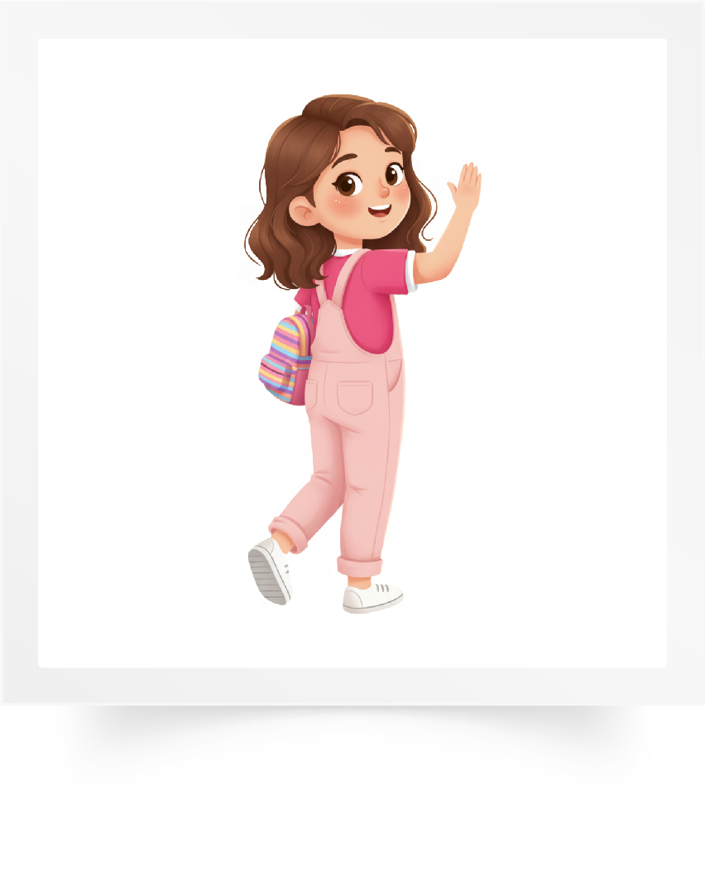
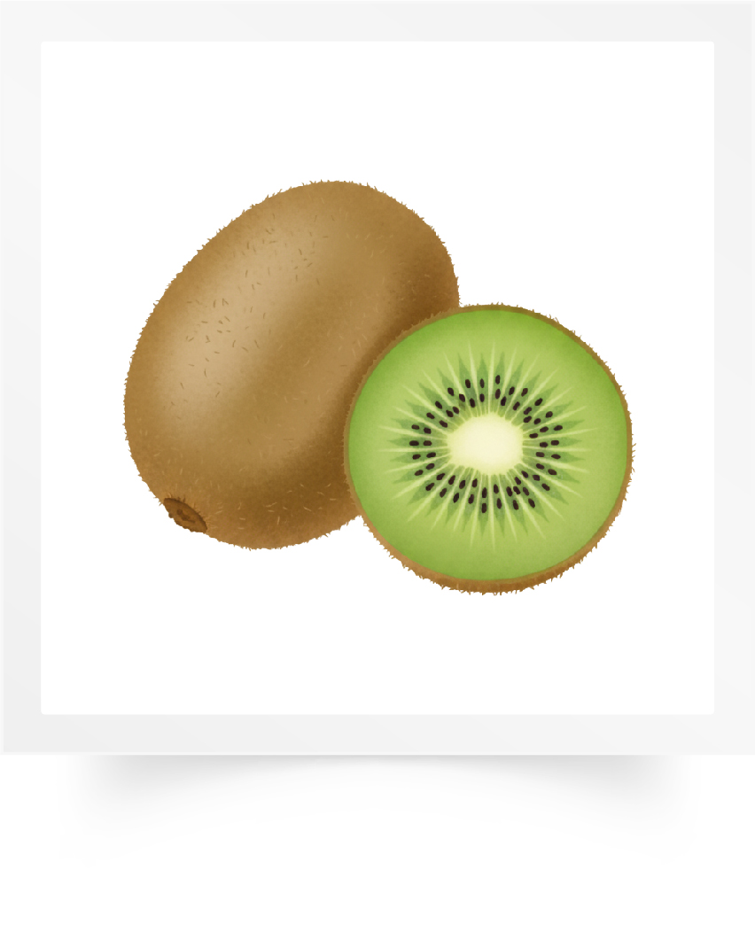
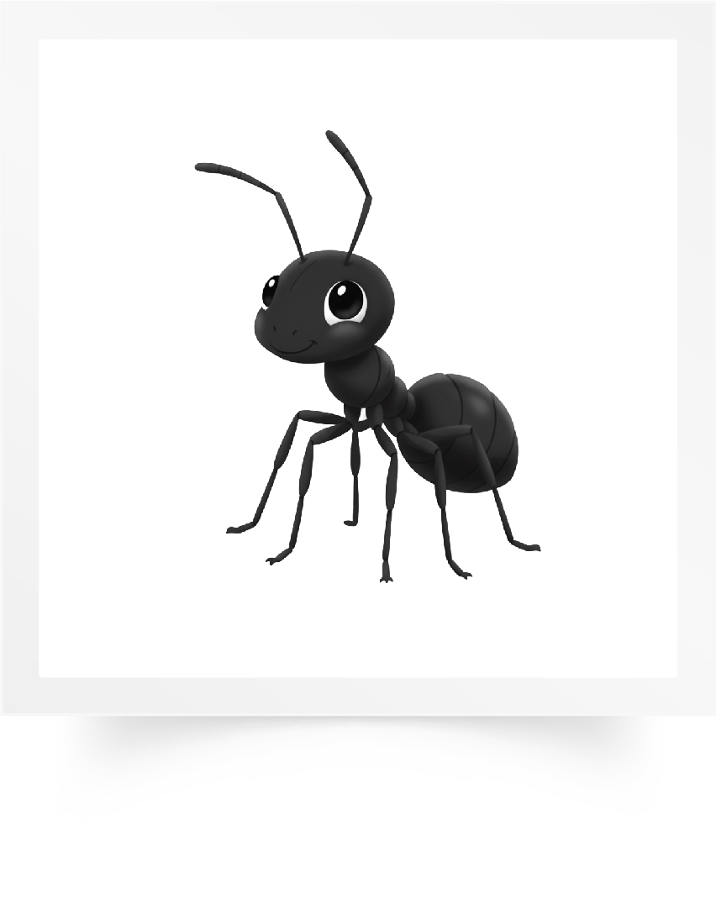

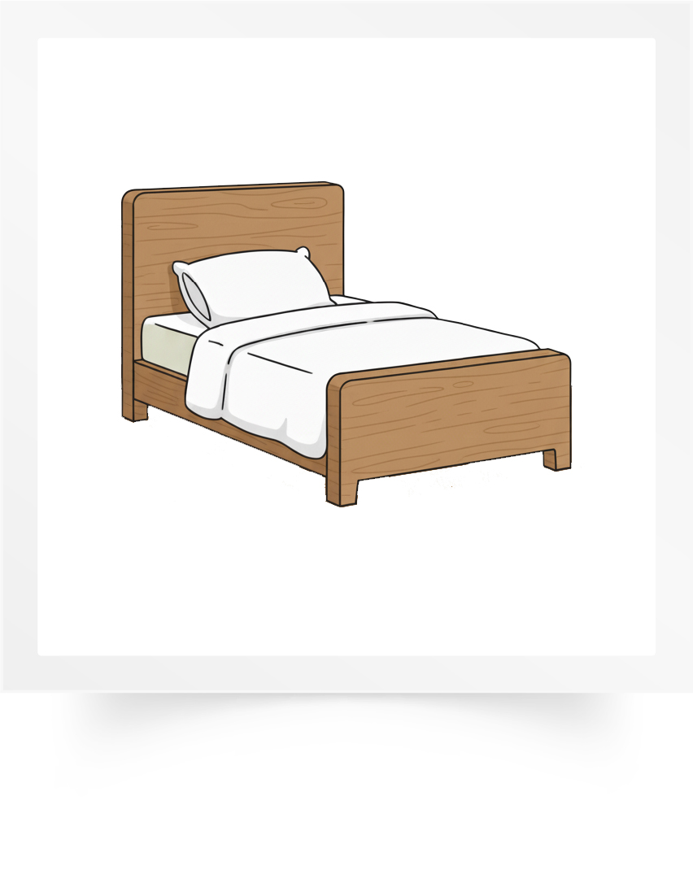
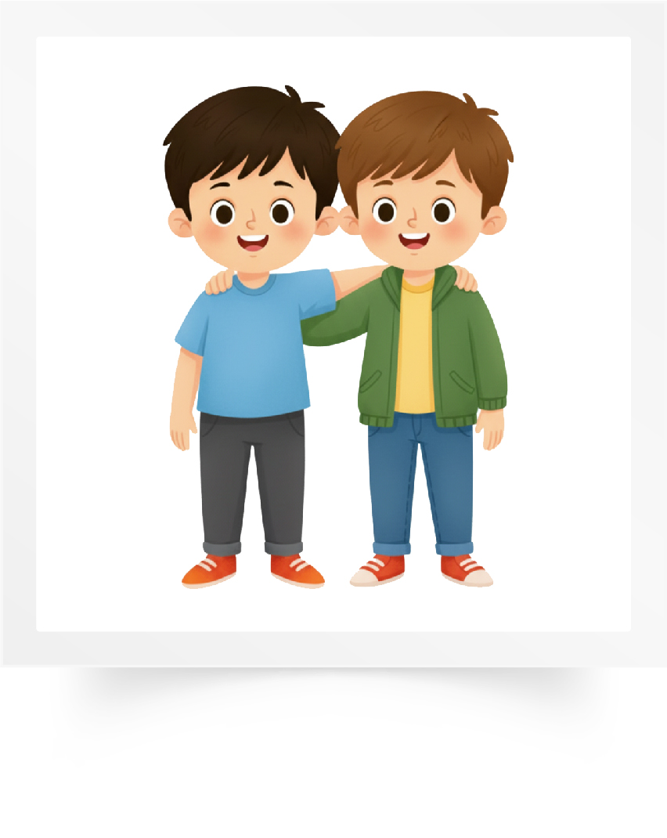
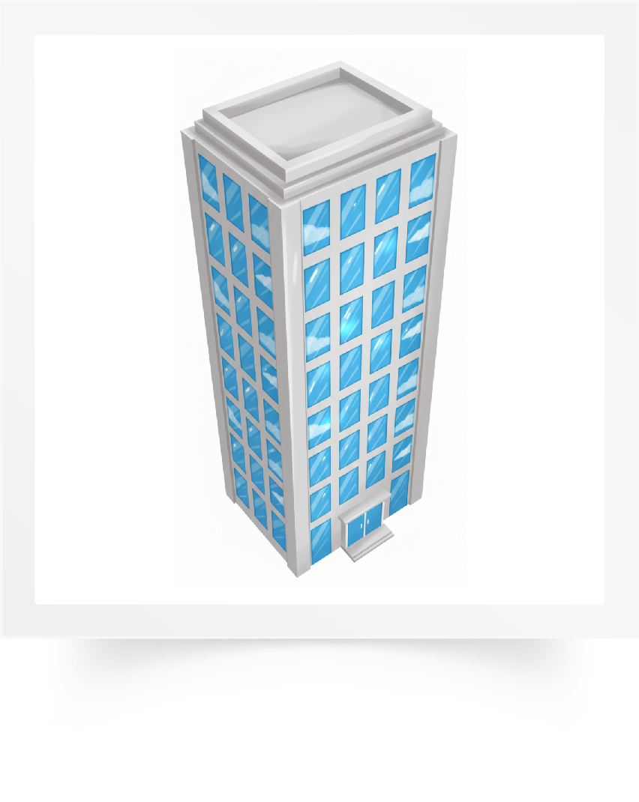
Pour chaque image, je vais désigner un élève pour dire le mot. C’est quel mot ?

Slide 15

Nous allons jouer au jeu des mots invisibles.
Jeu des mots invisibles.

Slide 16
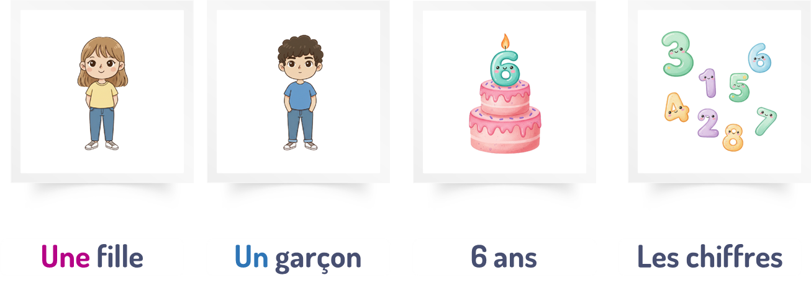
Répétons ensemble : Une fille – Un garçon – 6 ans – Les chiffres

Slide 17
Observez bien les images. Je vais masquer une image. Qui veut expliquer la consigne en arabe ?

Slide 18
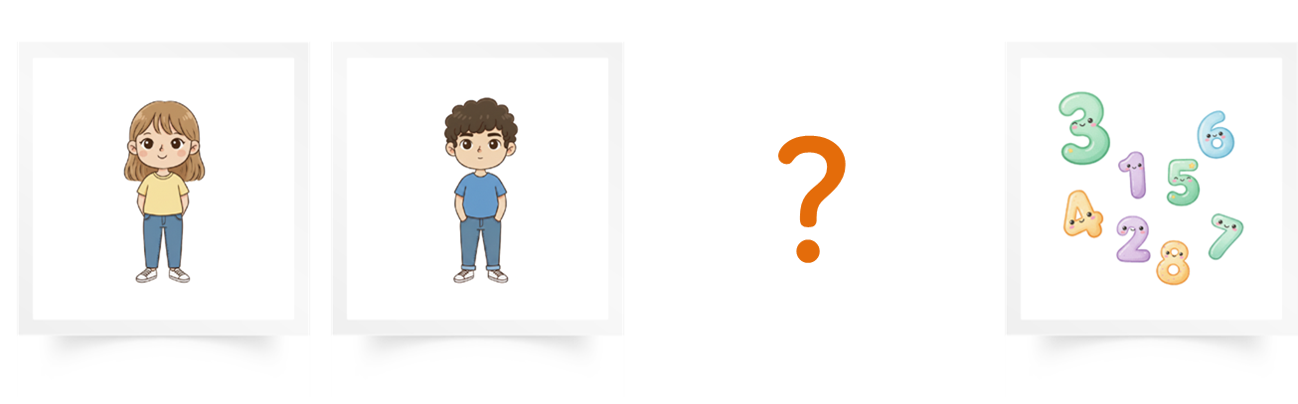
Quelle est l’image qui manque ?

Slide 19
L’image qui manque est : six ans.

Slide 20

Nous allons jouer au jeu des mots qui bougent.
Jeu des mots qui bougent

Slide 21
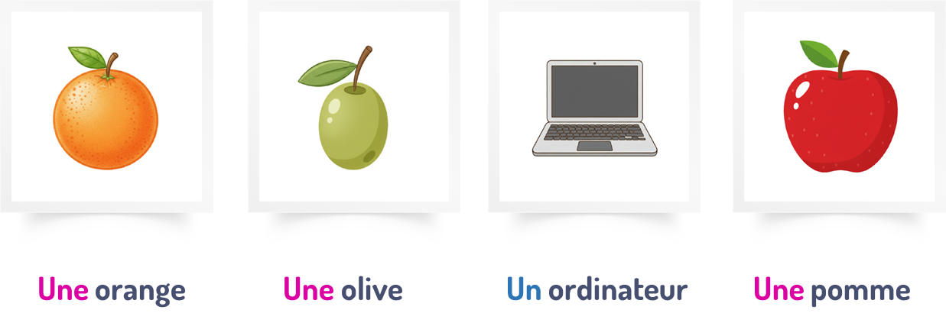
Répétons ensemble : Une orange – Une olive – Un ordinateur – Une pomme.

Slide 22
Observez bien. Je vais faire bouger 2 mots. Qui veut expliquer la consigne en arabe ?

Slide 23
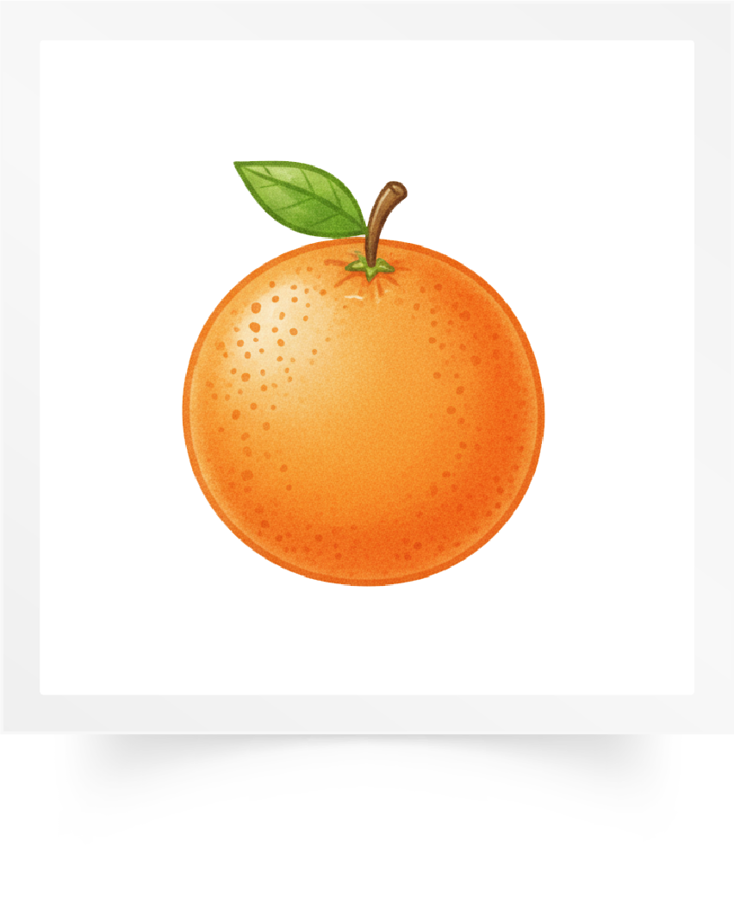



Quels sont les 2 mots qui ont bougé ?

Slide 24
Les deux mots qui ont bougé sont : une pomme et une olive.

Slide 25
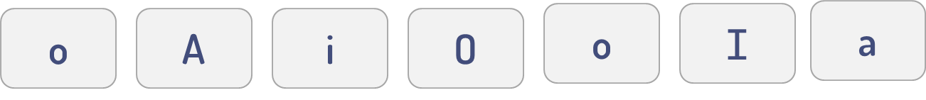
Maintenant, on passe à la lecture. Qui veut passer au tableau pour lire les lettres?

Slide 26
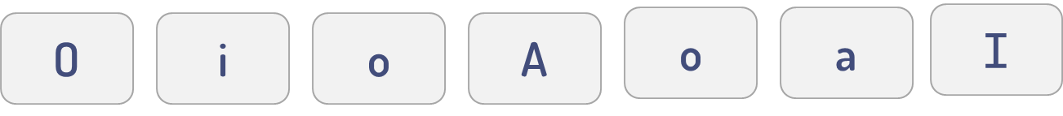
On continue. Qui veut passer au tableau pour lire les lettres ?

Slide 27

Prenez vos ardoises.

Slide 28
Ecrivez la lettre i minuscule.
i

Slide 29
Levez les ardoises. Je vais vérifier votre écriture.

Slide 30

Corrigez.

Slide 31

Ecrivez la lettre a minuscule.

Slide 32
Levez les ardoises. Je vais vérifier votre écriture.

Slide 33
Corrigez.
a

Slide 34
Ecrivez la lettre o minuscule.
o

Slide 35
Levez les ardoises. Je vais vérifier votre écriture.

Slide 36
Corrigez.
o

Slide 37

Ecrivez la lettre i majuscule.
I

Slide 38
Levez les ardoises. Je vais vérifier votre écriture.

Slide 39

Corrigez.
I

Slide 40

Ecrivez la lettre a majuscule.
A

Slide 41
Levez les ardoises. Je vais vérifier votre écriture.

Slide 42

Corrigez.
A

Slide 43
Ecrivez la lettre o majuscule.
O

Slide 44
Levez les ardoises. Je vais vérifier votre écriture.

Slide 45
Corrigez.
O

Slide 46

Prenez vos cahiers.

Slide 47
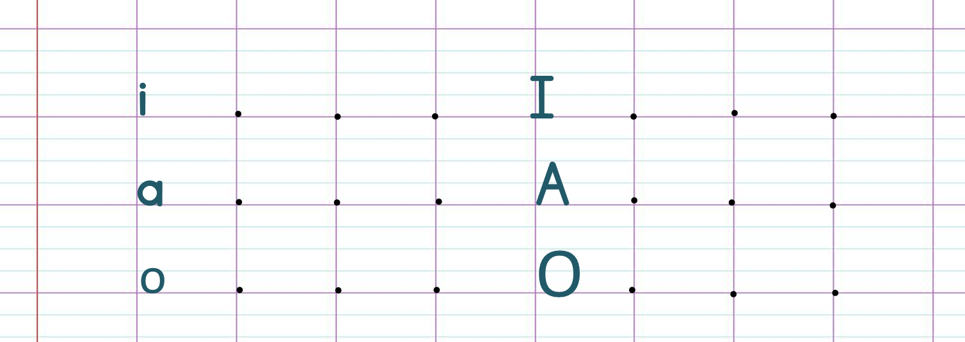
Écrivez les lettres i, a et o en minuscule et en majuscule, plusieurs fois sur votre cahier. Je vais passer entre les rangs pour vérifier votre écriture.

Slide 48
Maintenant, c’est l’activité des questions en rafales. Je vais désigner des élèves au hasard pour répondre. Tenez-vous prêts.
?
?
?

Slide 49
Je vais poser la question à plusieurs élèves : « Comment ça va ? »
?
Comment ça va ?

Slide 50
?
Je vais poser à la question à plusieurs élèves : « Comment tu t’appelles ? »
Comment tu t’appelles ?

Slide 51
?
Je vais poser à la question à plusieurs élèves : « Tu as quel âge ? »
Tu as quel âge ?

Slide 52
Qu’est-ce que c’est ?
?
Qu’est-ce que c’est ?

Slide 53
c’est quoi ?
?
C’est quoi ?

Slide 54
Qu’est-ce que c’est ?
?
Qu’est-ce que c’est ?

Slide 55
Est-ce que c’est une fourmi ?
?
Est-ce que c’est une fourmi ?

Slide 56
c’est quoi ?
?
C’est quoi ?

Slide 57
Est-ce que c’est une banane ?
?
Est-ce que c’est une banane ?

Slide 58
Plan de la séance 6
Réservé à l’enseignant (e)
Vocabulaire.
Lire et écrire la lettre o -O.
Questions en rafales.
2. Lecture offerte
Histoire du livre magique.

Slide 59

Nous avons déjà vu les épisodes 1 et 2 de l’histoire « Le livre magique ».

Slide 60
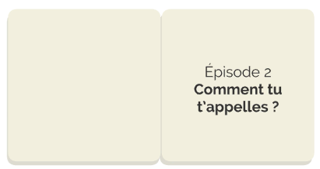
On va regarder le deuxième épisode une nouvelle fois. Après, on verra le troisième épisode. Soyez attentifs.

Slide 61



Lecture de la vidéo.

Slide 62
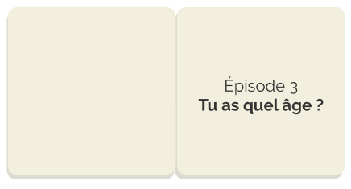
Maintenant, nous allons découvrir un nouvel épisode de l’histoire « Le livre magique ». Est-ce que vous êtes prêts ? Ecoutez bien.

Slide 63

Lecture de la vidéo.

Slide 64

Nous allons écouter l’histoire une deuxième fois. Soyez attentifs.

Slide 65
Lecture de la vidéo.

Slide 66
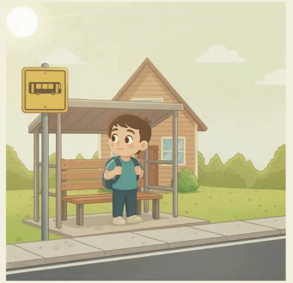
Qu’attend Amine?

Slide 67
Amine attend le bus.
Amine attend le bus.

Slide 68
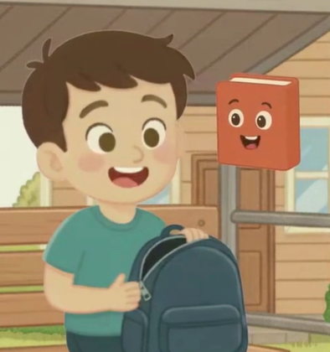
Que demande Bibo à Amine ?

Slide 69
Bibo demande : Tu as quel âge ?
Bibo demande : tu as quel âge ?

Slide 70
Que répond Amine à Bibo ?

Slide 71
Amine répond : j’ai six ans.
Amine répond : j’ai six ans.

Slide 72
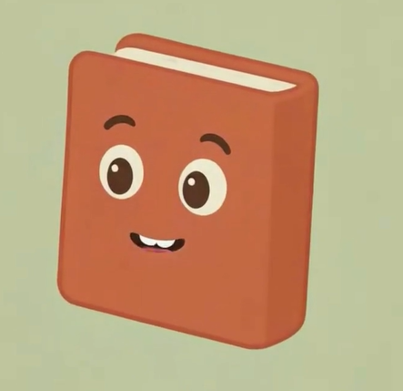
Quel âge a Bibo ?

Slide 73
Bibo a six ans aussi.
Bibo a six ans aussi.

Slide 74
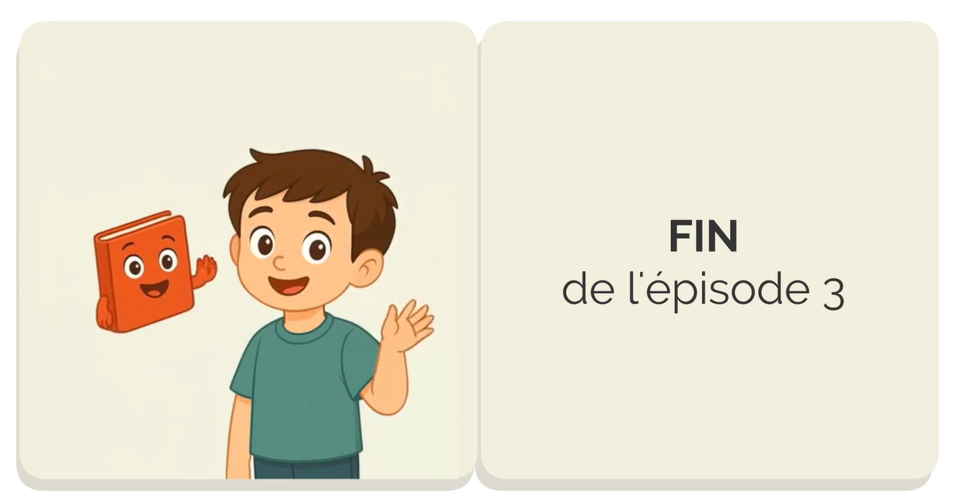
On retrouvera Amine et Bibo la semaine prochaine pour la suite de l’histoire.

Slide 75
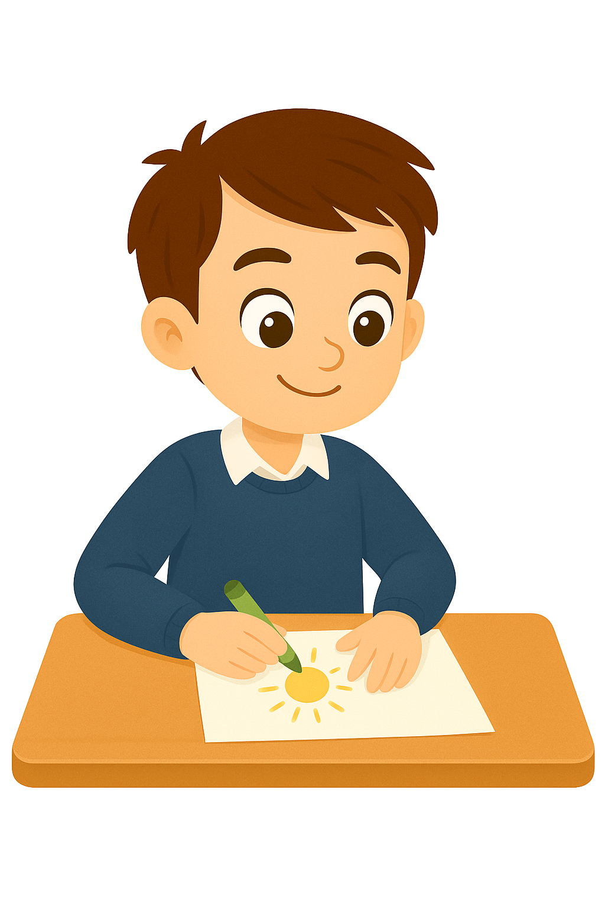
A la maison, faites un dessin sur l’histoire du livre rouge.

Slide 76

La séance d’aujourd’hui est terminée.

